Slide 1

Matemática computacional
Análise estatística e espectral dos dados do COVID-19
Fernando Cossetin
Felipe Menino
Felipe Perin
15 de Junho de 2020
São José dos Campos - SP

Slide 2

Objetivo
Caracterizar as séries temporais dos países e regiões designados ao grupo
N/M
CAP-239: Matemática Computacional

Slide 3
Conjunto de dados
Time azul
Responsável por Brasil, Canadá, Rússia, Cuba e México;
São considerados também o estado de Minas Gerais e a município de Niterói.
06/08
CAP-239: Matemática Computacional

Slide 4
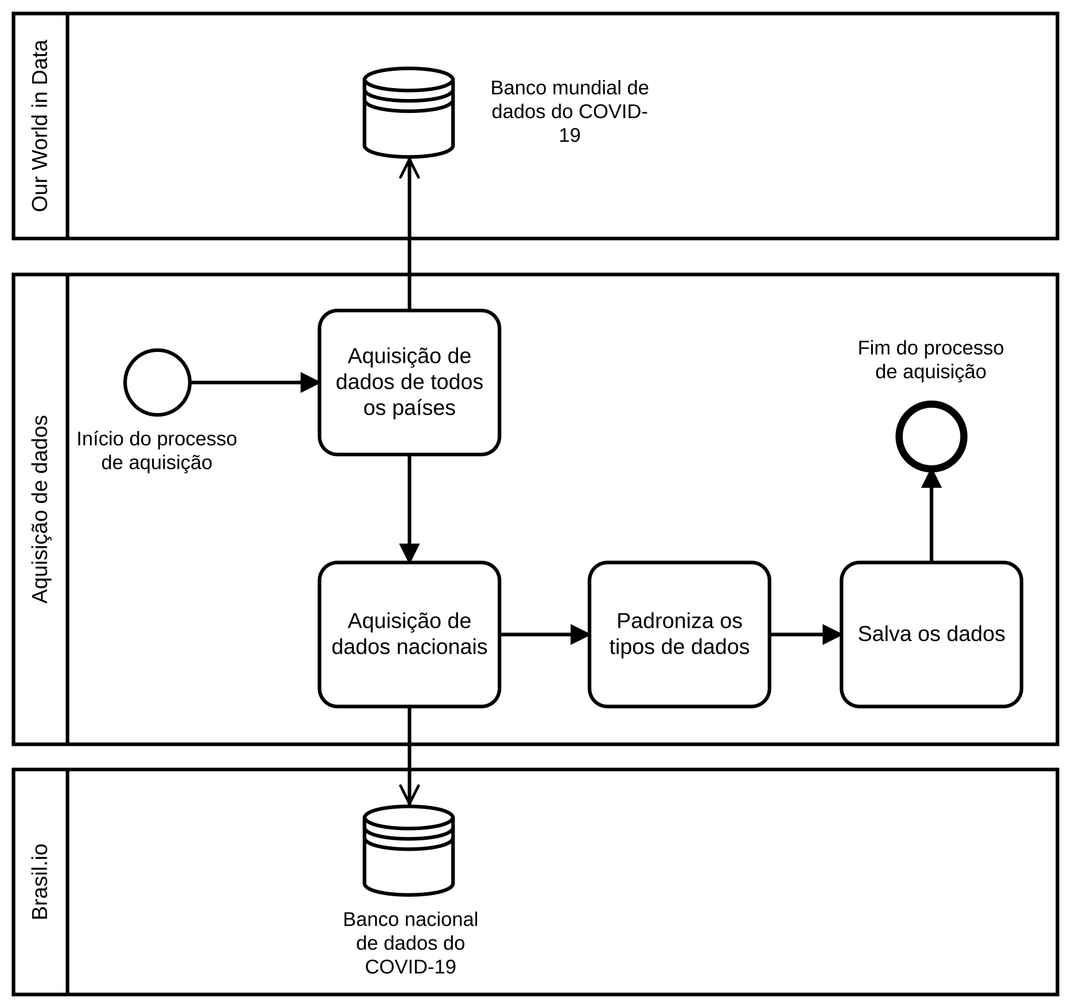


Aquisição de dados
Dados Nacionais
Dados internacionais
Dados coletados até 03/06/2020
06/08
CAP-239: Matemática Computacional

Slide 5
Tratamento dos dados
Padronização dos tipos de datas;
Filtro para as variáveis de interesse;
Redução da quantidade de dias antes dos primeiros registros de infectados.
06/08
CAP-239: Matemática Computacional

Slide 6
Caracterização das séries temporais
(Internacionais)
06/08
CAP-239: Matemática Computacional

Slide 7
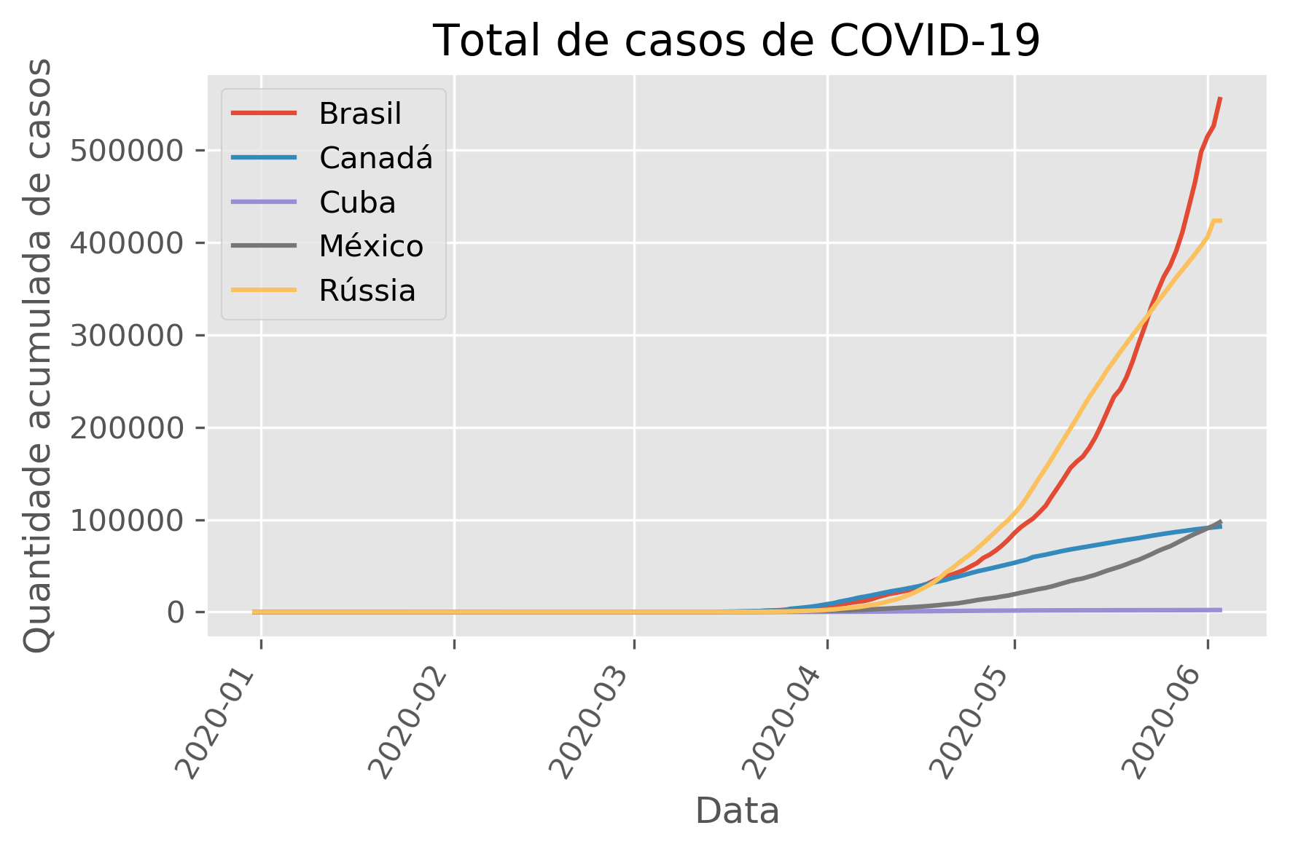
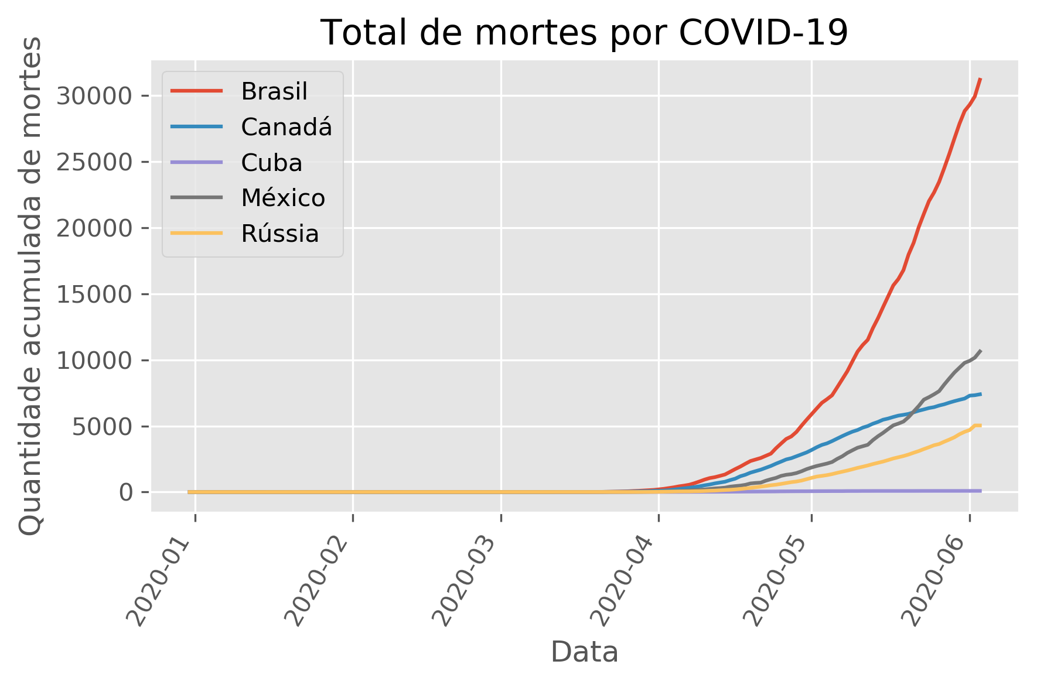
Número total de casos e mortes
06/08
CAP-239: Matemática Computacional

Slide 8
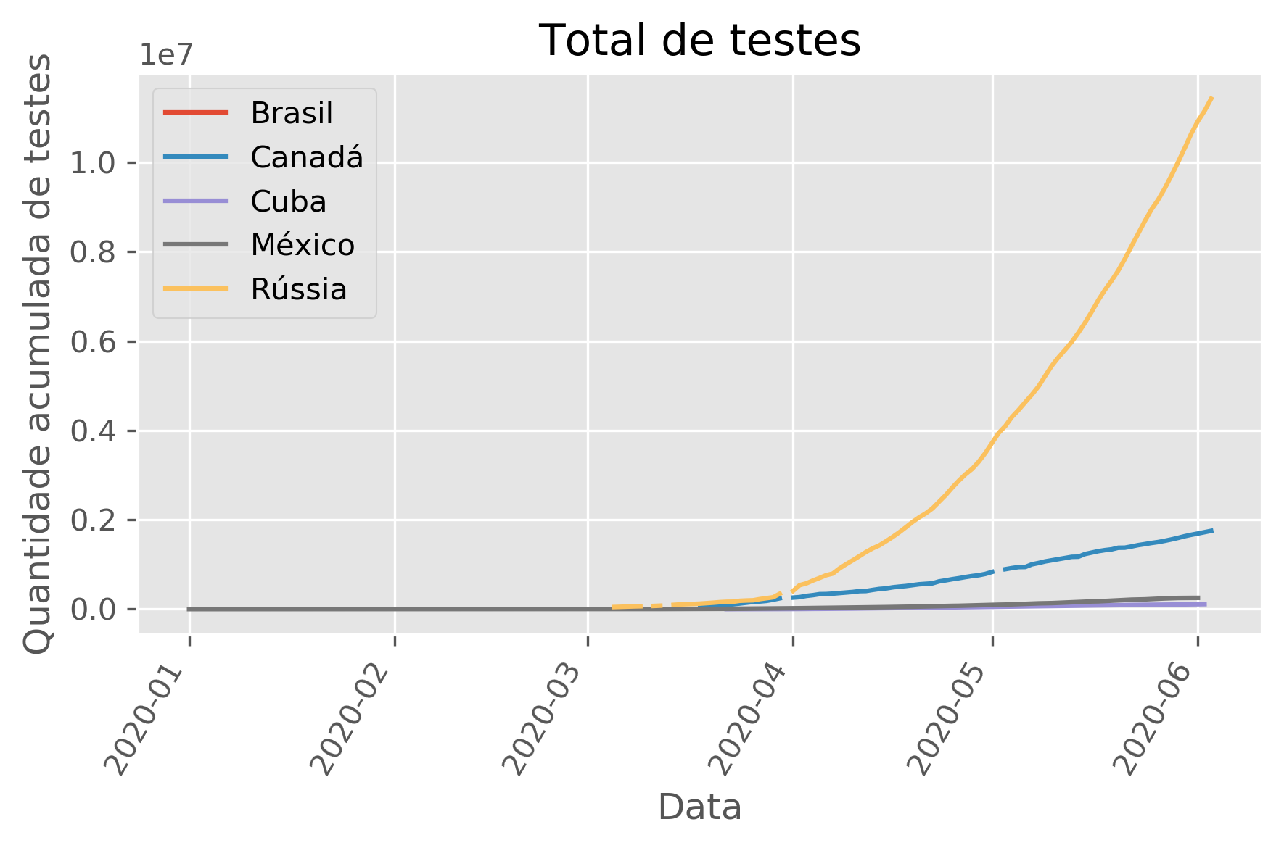
Número total de testes
06/08
CAP-239: Matemática Computacional

Slide 9
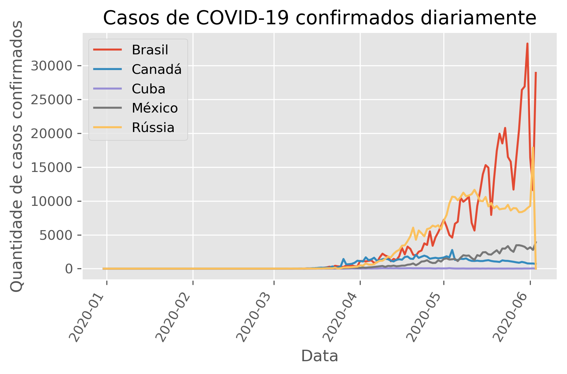
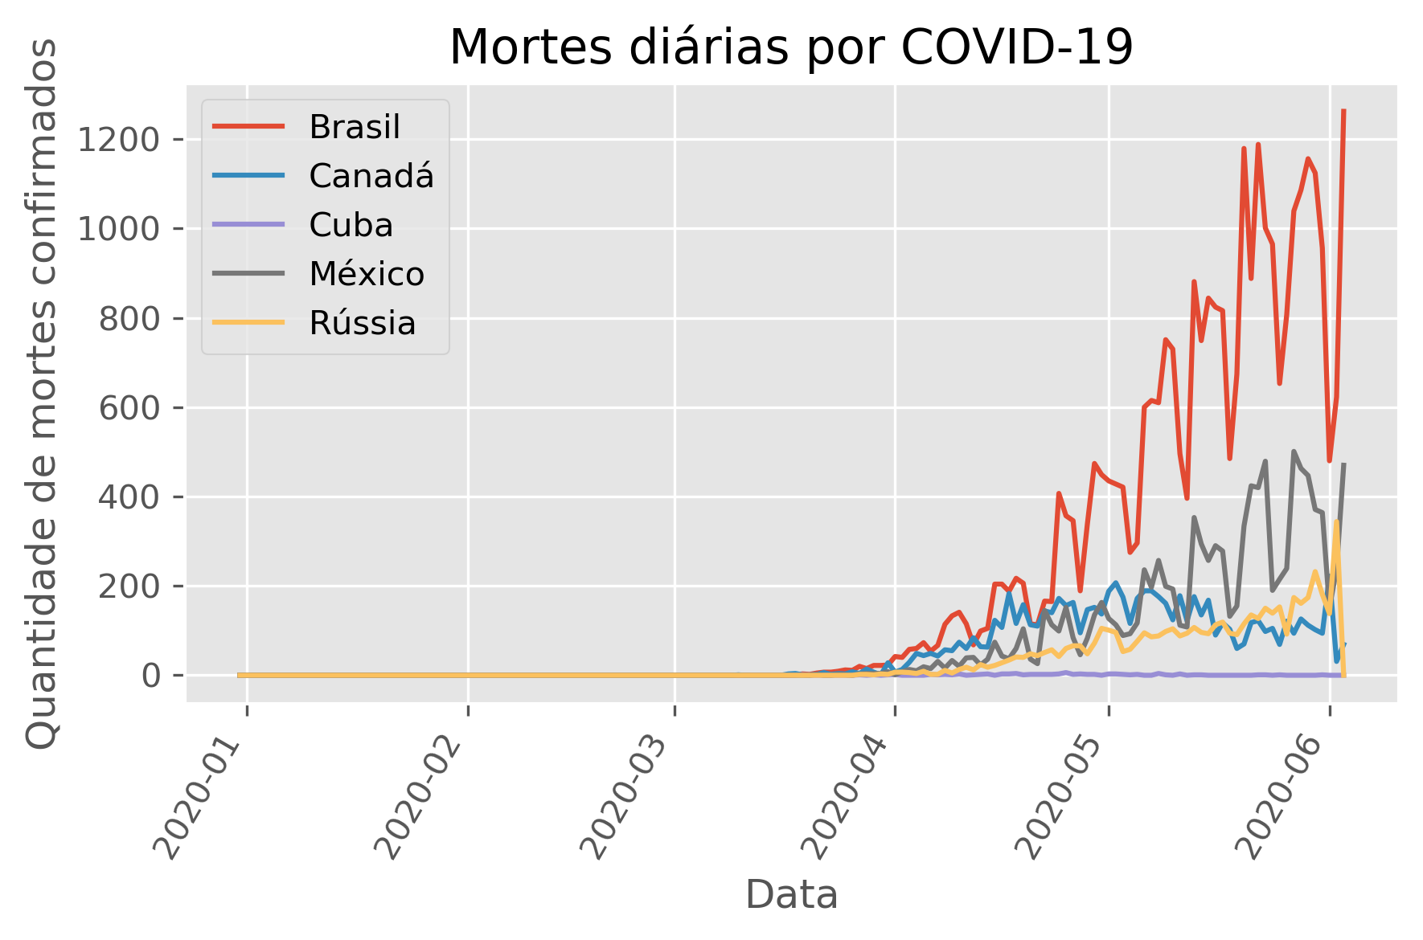
Quantidades diárias
06/08
CAP-239: Matemática Computacional

Slide 10
Há alguma similaridade nessas séries ?
06/08
CAP-239: Matemática Computacional

Slide 11
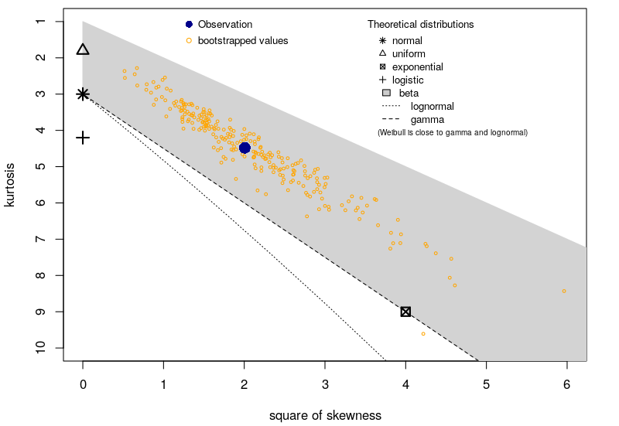
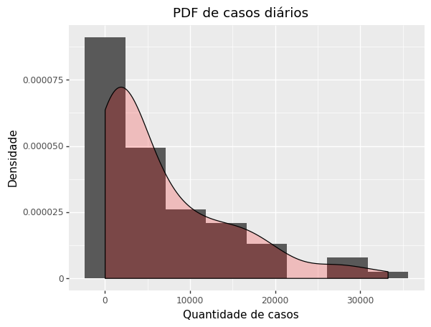
Espaço de Cullen-Frey e PDF
Quantidade diária de casos - Brasil
06/08
CAP-239: Matemática Computacional

Slide 12
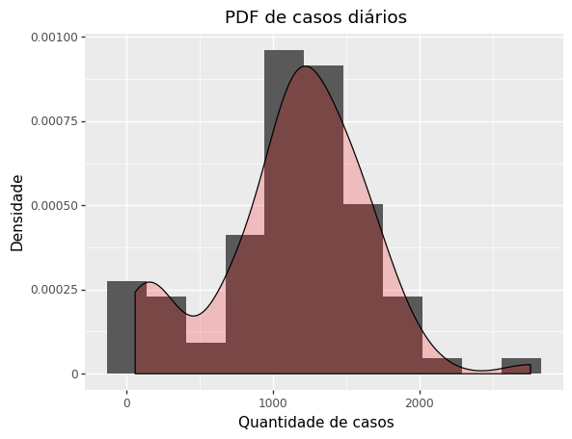
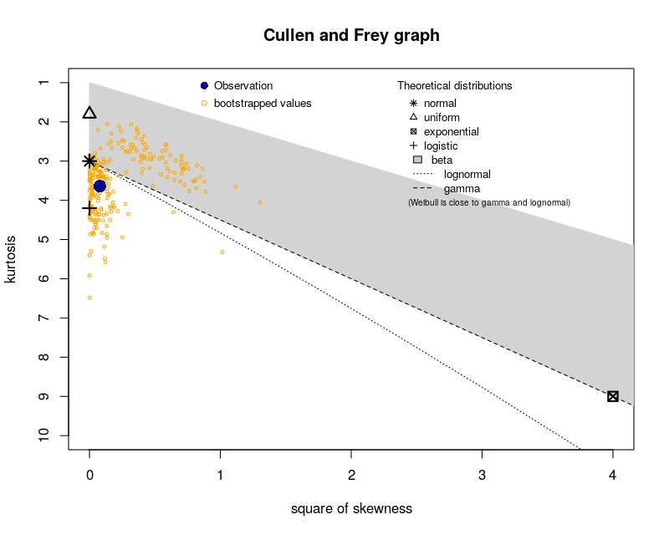
Espaço de Cullen-Frey e PDF
Quantidade diária de casos - Canadá
06/08
CAP-239: Matemática Computacional

Slide 13
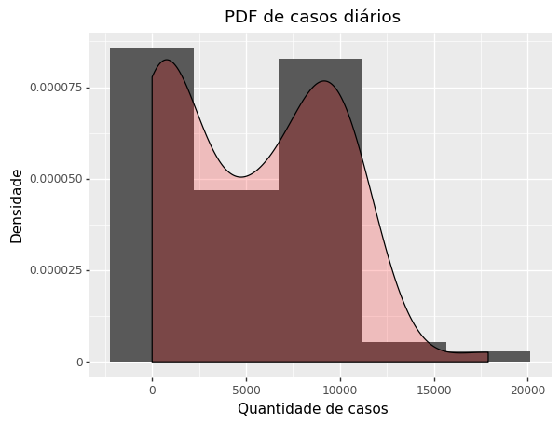
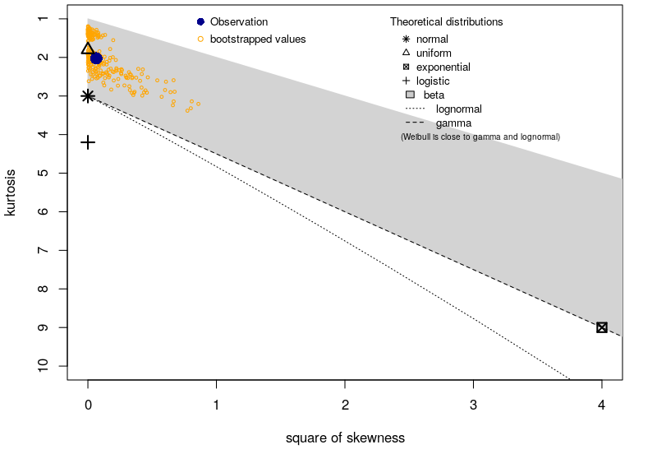
Espaço de Cullen-Frey e PDF
Quantidade diária de casos - Rússia
06/08
CAP-239: Matemática Computacional

Slide 14
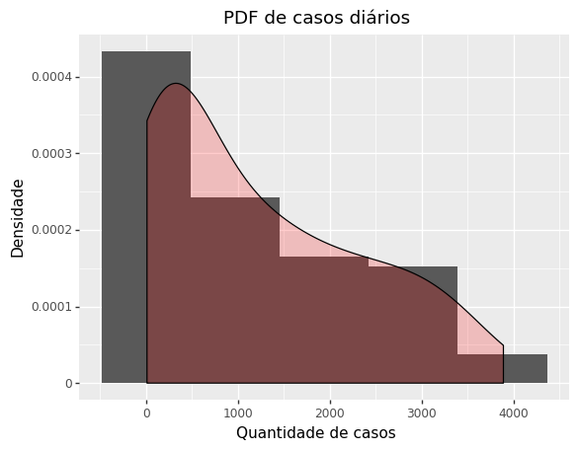
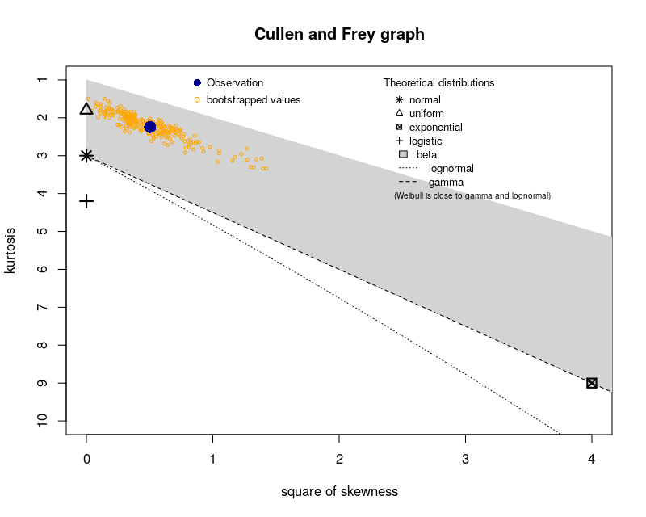
Espaço de Cullen-Frey e PDF
Quantidade diária de casos - México
06/08
CAP-239: Matemática Computacional

Slide 15
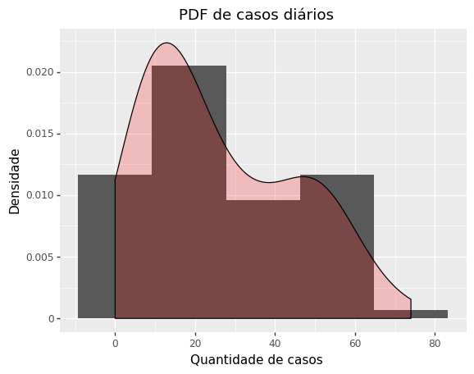

Espaço de Cullen-Frey e PDF
Quantidade diária de casos - Cuba
06/08
CAP-239: Matemática Computacional

Slide 16
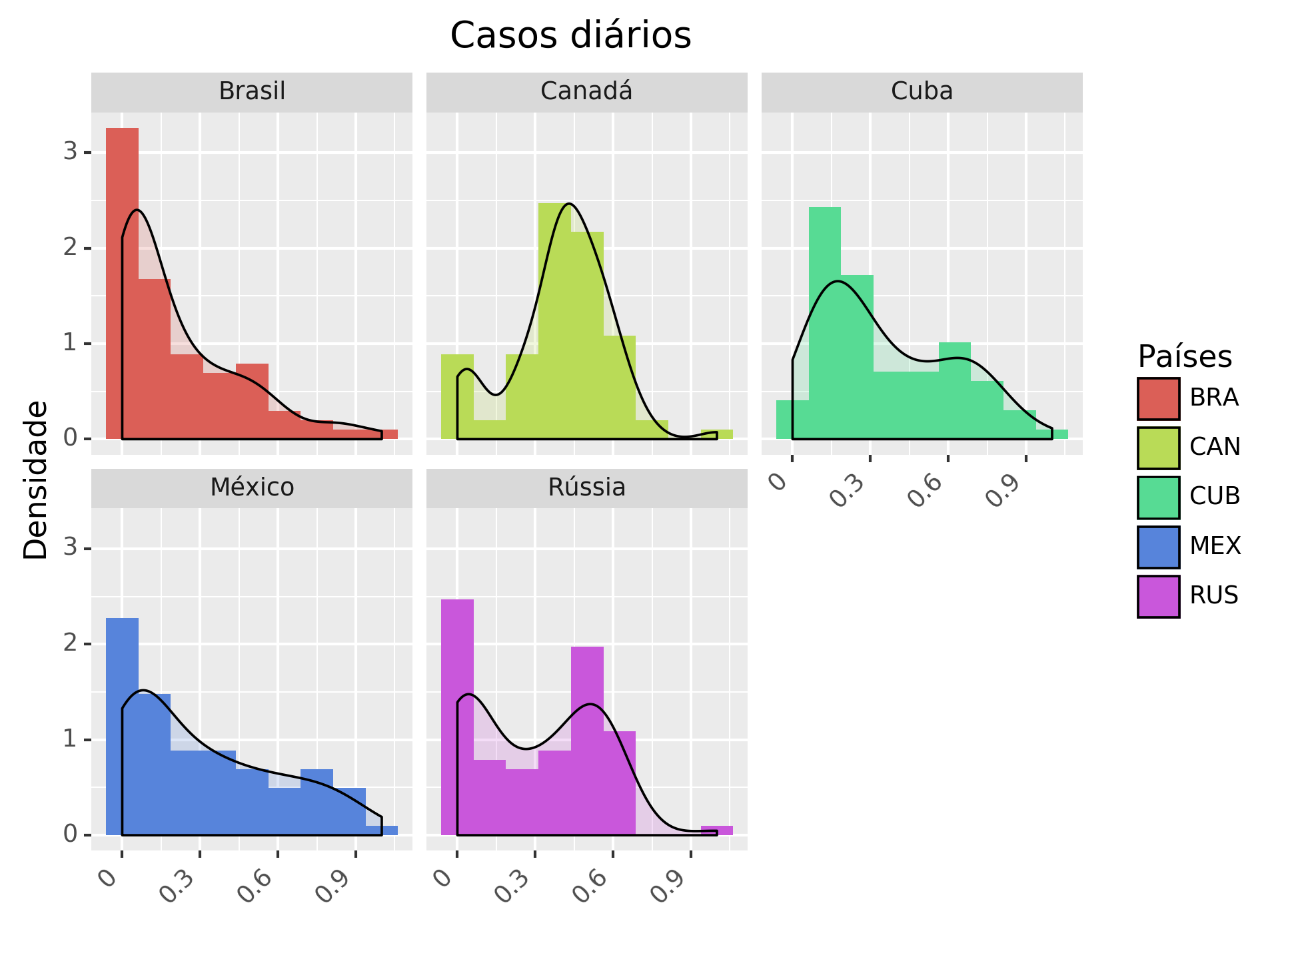
Espaço de Cullen-Frey e PDF
06/08
CAP-239: Matemática Computacional

Slide 17
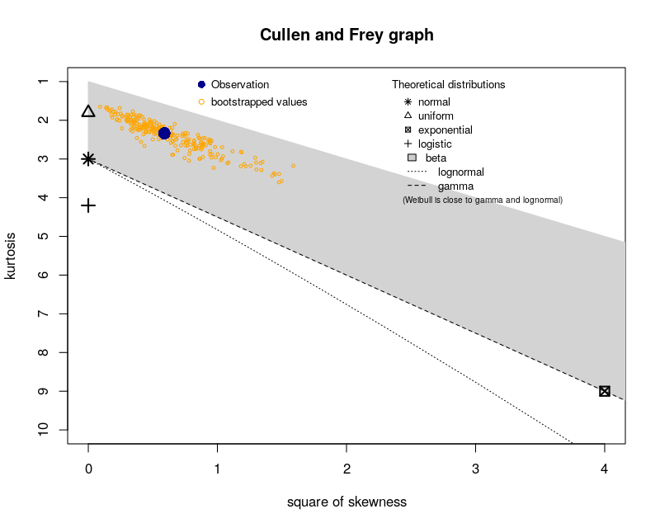
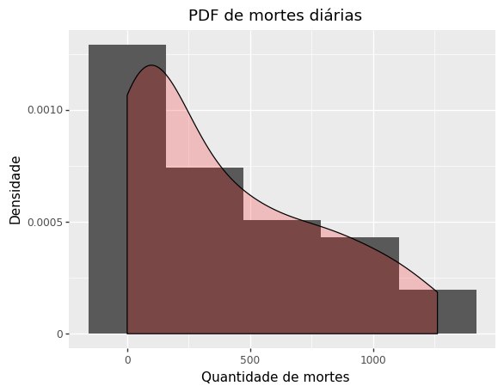
Espaço de Cullen-Frey e PDF
Quantidade diária de mortes - Brasil
06/08
CAP-239: Matemática Computacional

Slide 18
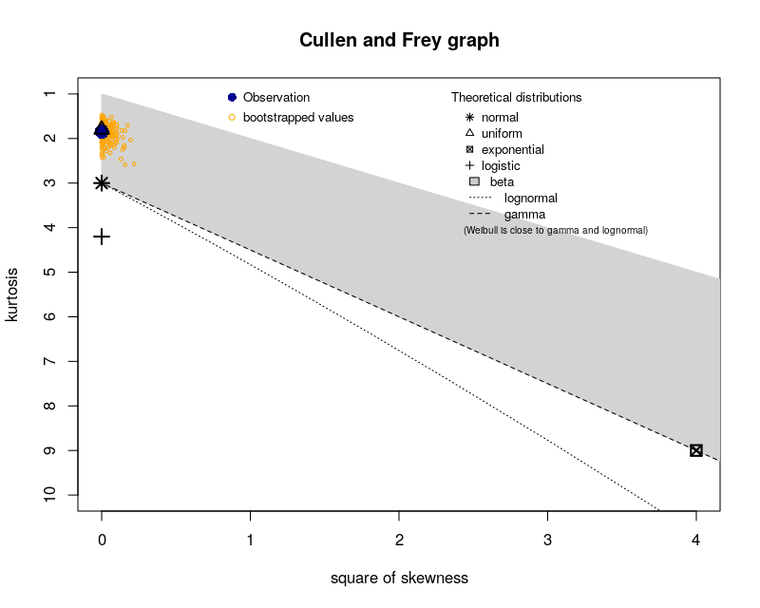
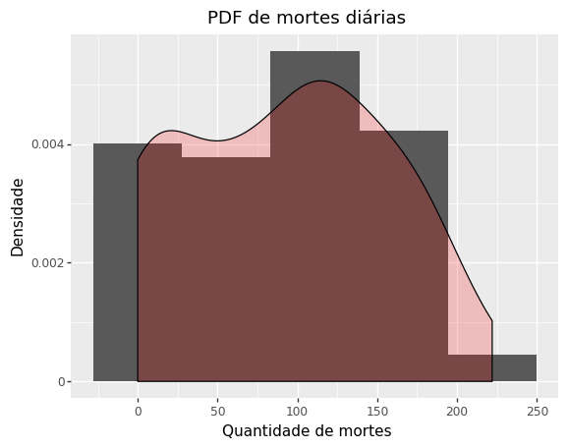
Espaço de Cullen-Frey e PDF
Quantidade diária de mortes - Canadá
06/08
CAP-239: Matemática Computacional

Slide 19
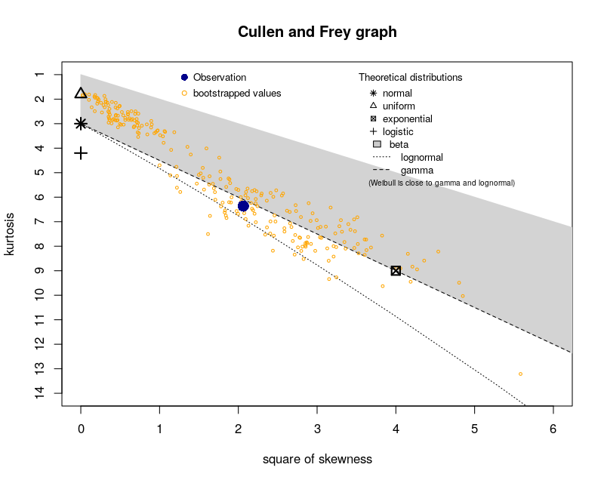
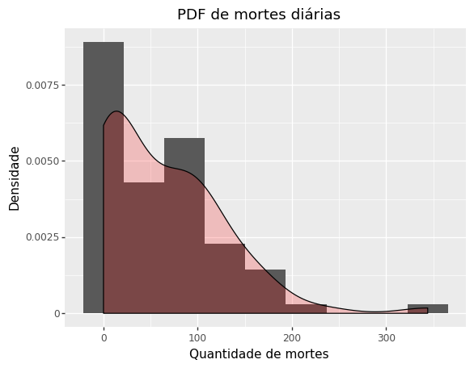
Espaço de Cullen-Frey e PDF
Quantidade diária de mortes - Rússia
06/08
CAP-239: Matemática Computacional

Slide 20
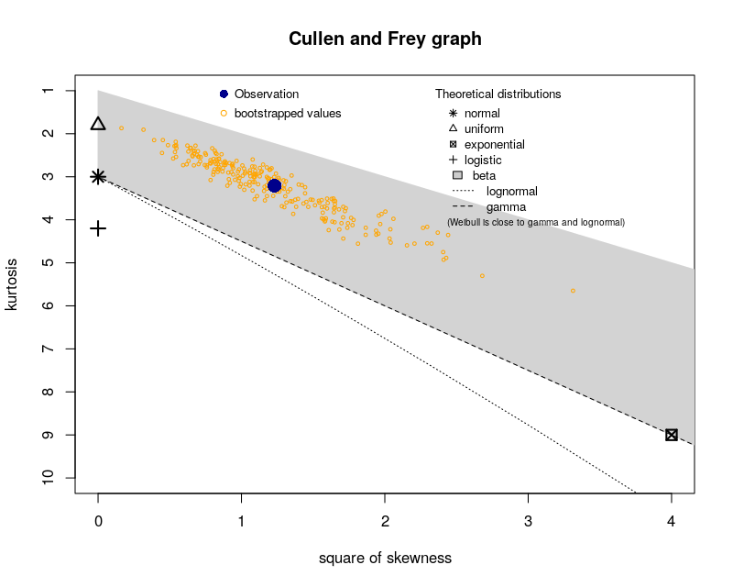
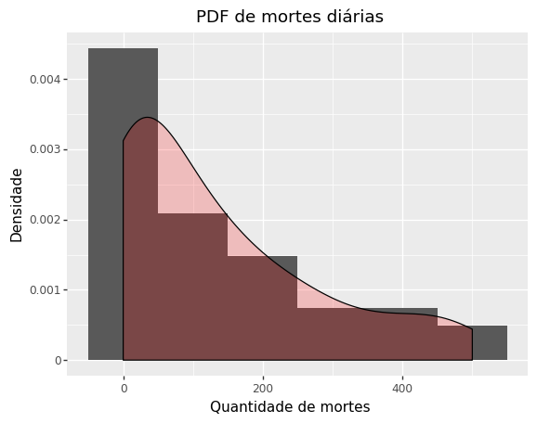
Espaço de Cullen-Frey e PDF
Quantidade diária de mortes - México
06/08
CAP-239: Matemática Computacional

Slide 21
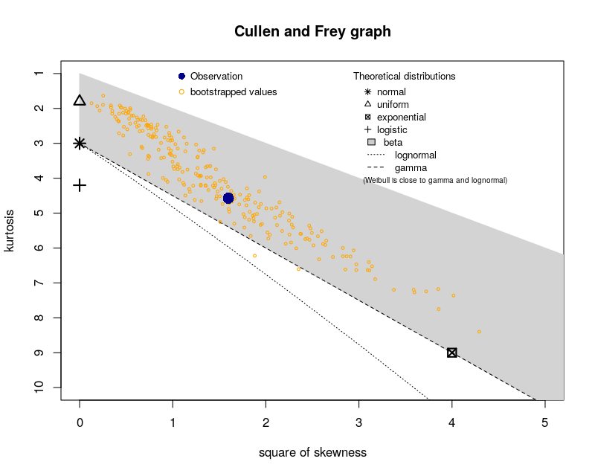
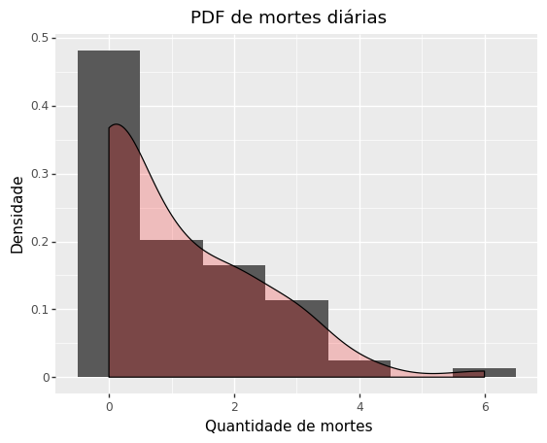
Espaço de Cullen-Frey e PDF
Quantidade diária de mortes - Cuba
06/08
CAP-239: Matemática Computacional

Slide 22
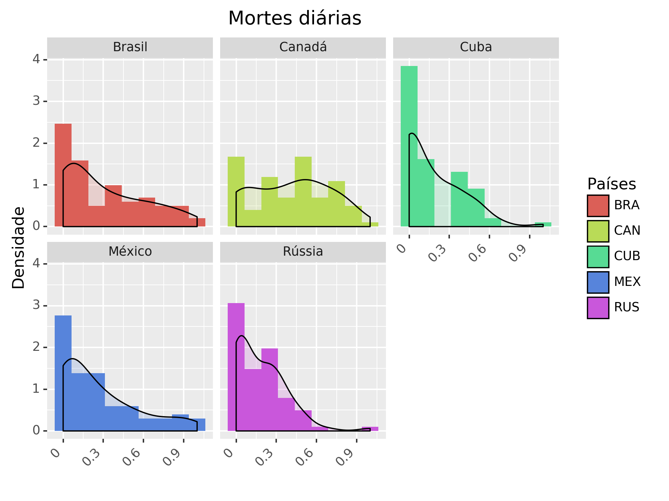
Espaço de Cullen-Frey e PDF
06/08
CAP-239: Matemática Computacional

Slide 23
Análise de agrupamento
06/08
CAP-239: Matemática Computacional

Slide 24
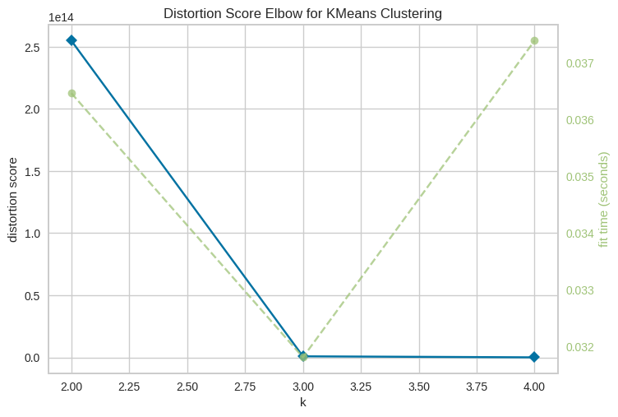
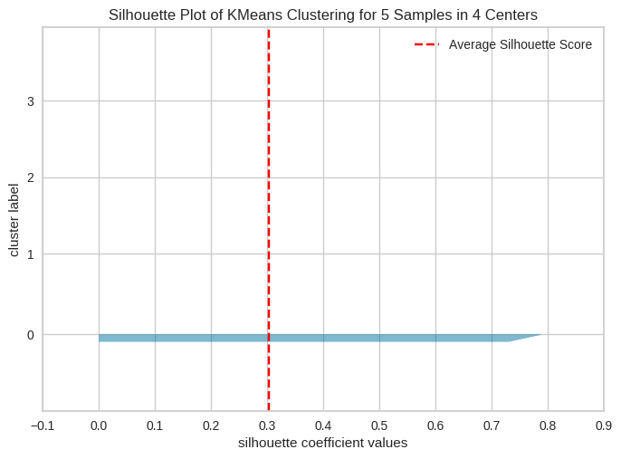
Problemas com os métodos de verificação de K
06/08
CAP-239: Matemática Computacional

Slide 25
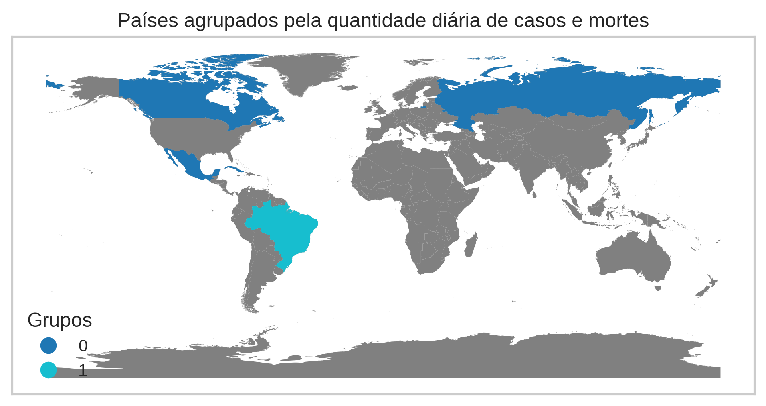
K = 2
06/08
CAP-239: Matemática Computacional

Slide 26
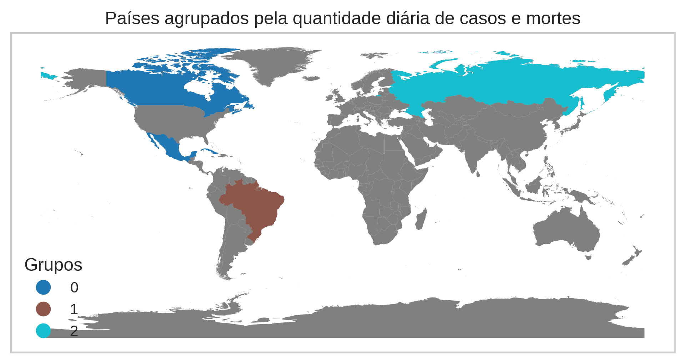
K = 3
06/08
CAP-239: Matemática Computacional

Slide 27
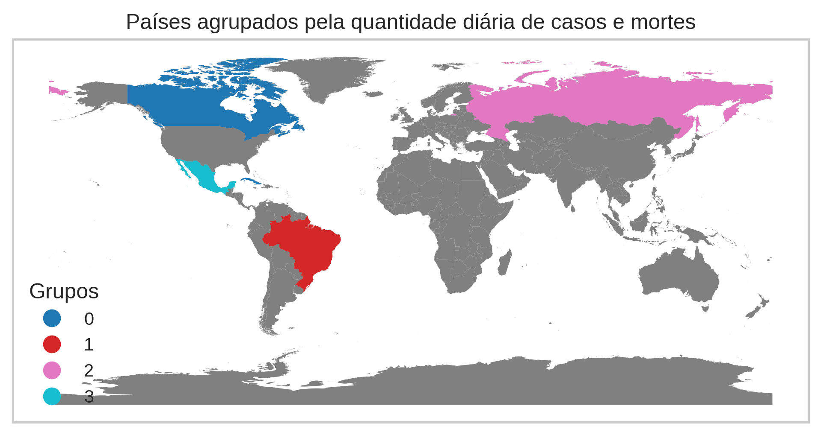
K = 4
06/08
CAP-239: Matemática Computacional

Slide 28
Há longas dependências nas séries temporais ?
06/08
CAP-239: Matemática Computacional

Slide 29
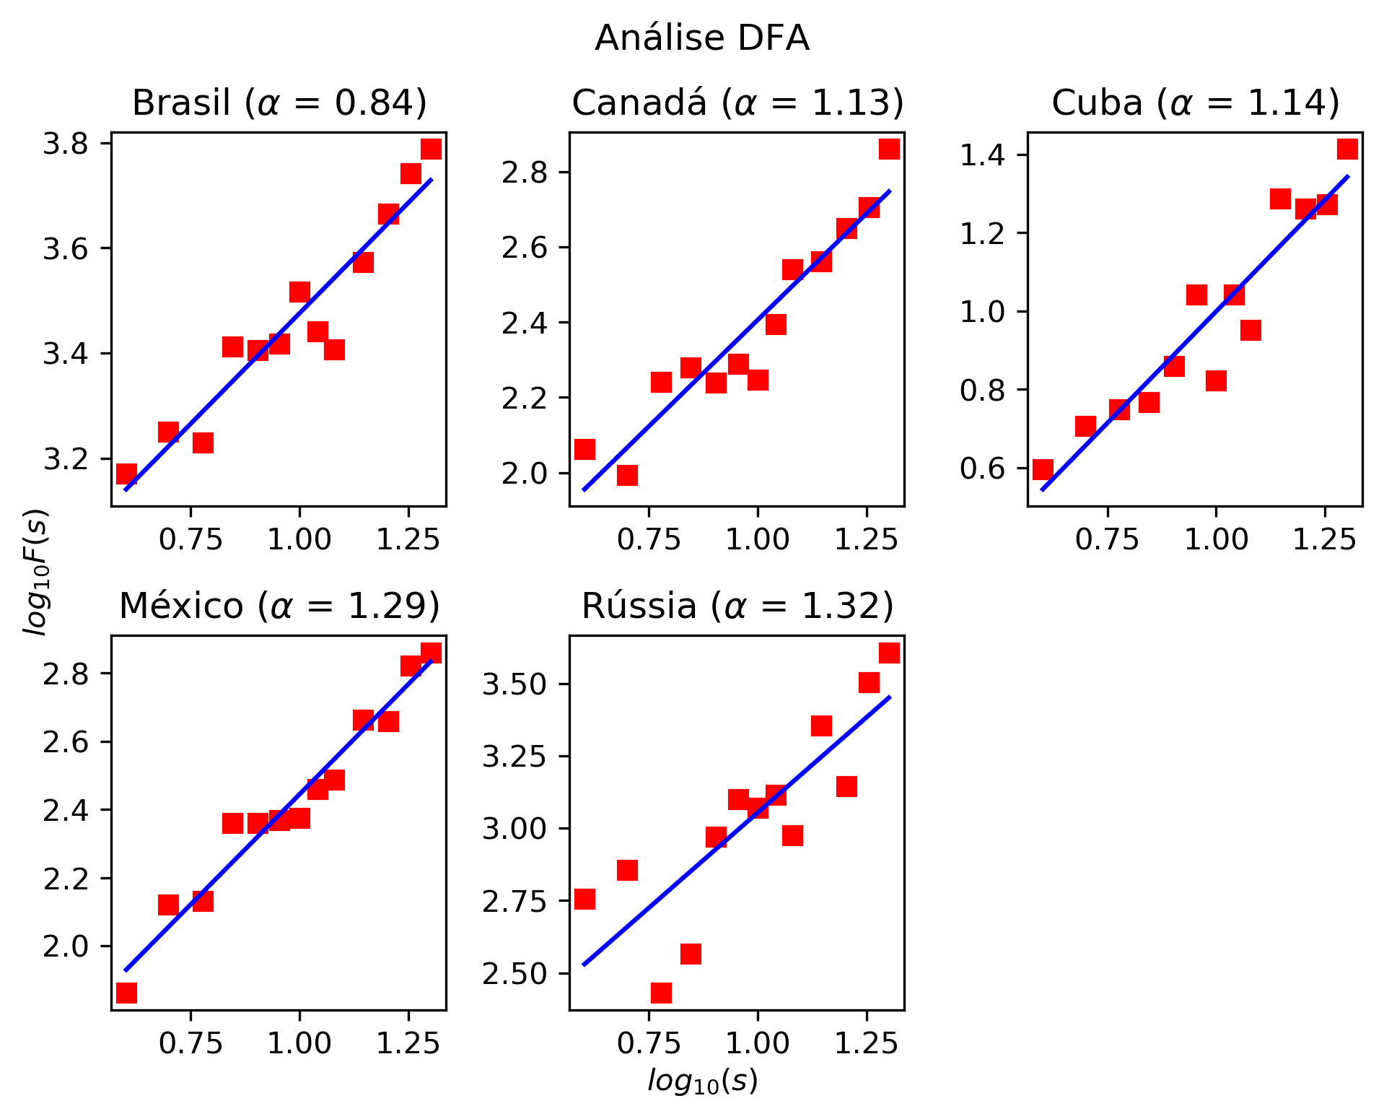
06/08
CAP-239: Matemática Computacional

Slide 30
Multifractalidade nas séries temporais
06/08
CAP-239: Matemática Computacional

Slide 31
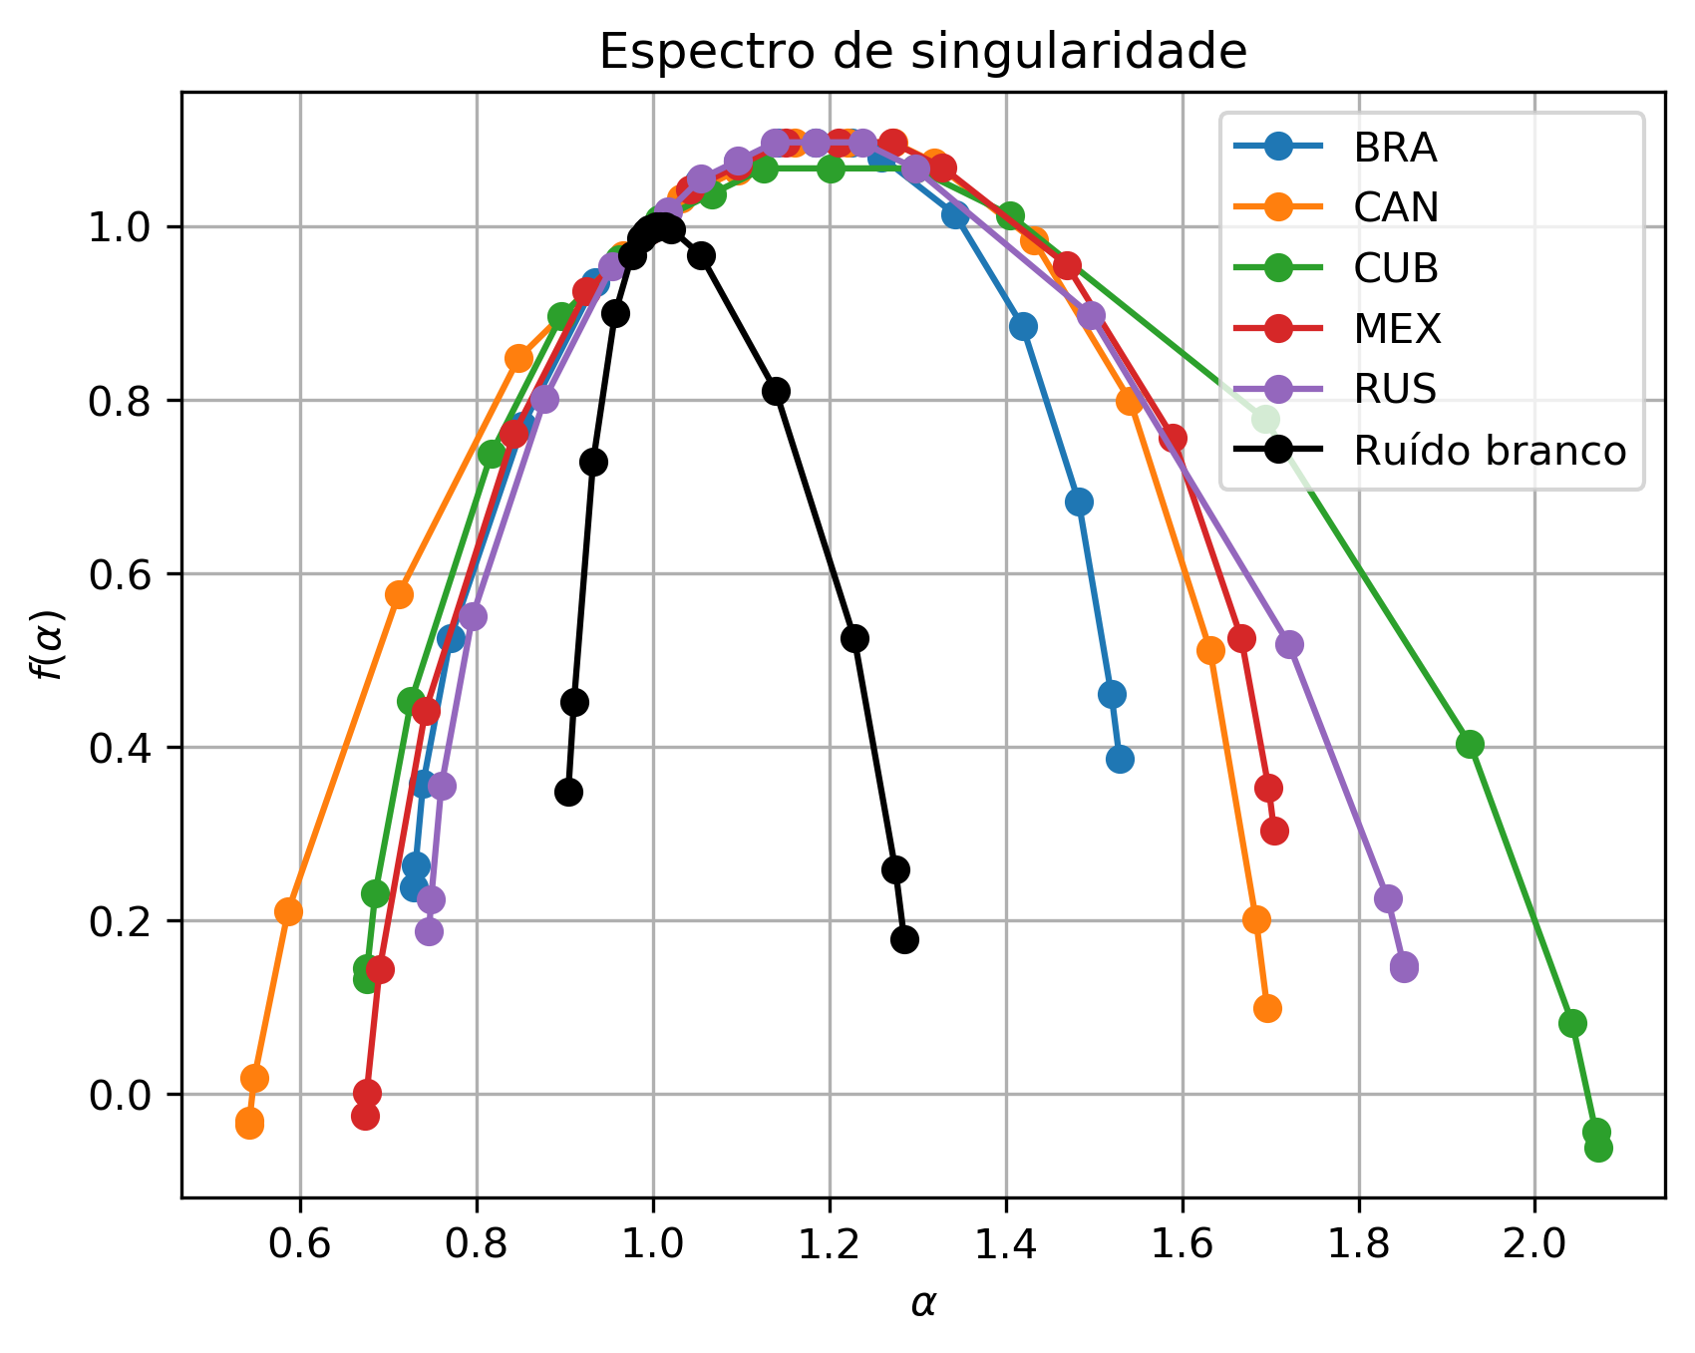
06/08
CAP-239: Matemática Computacional

Slide 32
Análise de regressão
06/08
CAP-239: Matemática Computacional

